Slide 1
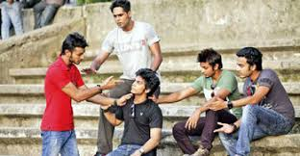
আজকের মাল্টিমিডিয়া ক্লাস রুমে সকলকে স্বাগতম

Slide 2

পরিচিতি
দেলওয়ারা বেগম
সহকারি শিক্ষক(বি,এসসি)
আলতাদীঘি স্নাতক মাদরাসা,শেরপুর, বগুড়া।
মোবাইল- ০১৭২৮২৪৭৯১০
ই-মেইলঃdelwara1979@gmail.com
শ্রেণীঃ দাখিল ৮ম
বিষয়ঃ বাংলাদেশ ও বিশ্বপরিচয়
অধ্যায়ঃ দশম
তারিখঃ ২২/০২/২০২০ ইং
সময়ঃ ৪৫ মিনিট

Slide 3
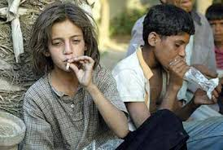
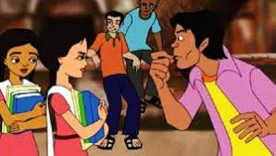
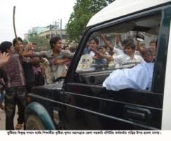
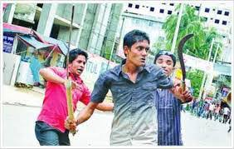
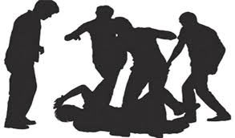
বলতো এগুলো কি ধরনের অপরাধ হতে পারে?
চিত্রে কী দেখতে পাচ্ছো?
অপরাধমূলক কাজ
কিশোর অপরাধ

Slide 4


Slide 5
পাঠ শেষে শিক্ষার্থীরা............
১।কিশোর অপরাধ কী তা বলতে পারবে;
২।কিশোর অপরাধের কারণ ব্যাখ্যা করতে পারবে;
৩। কিশোর অপরাধ প্রতিকারের উপায় সম্পর্কে বর্ণানা করতে পারবে।

Slide 6
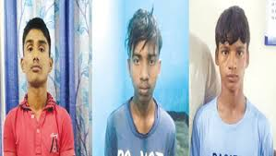
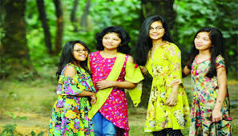
চিত্রে কি দেখতে পাচ্ছো?
কিশোর
কিশোরী
অপ্রাপ্তবয়স্ক ছেলেমেয়ে বা কিশোরদের দ্বারা সংগঠিত বিভিন্ন ধরনের অপরাধকেই বলা হয় কিশোর অপরাধ। ৭-১৬ বছর বয়সী কিশোরদের অপরাধমূলক কাজকে কিশোর অপরাধ বলা হয়।

Slide 7
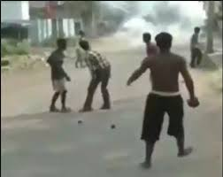
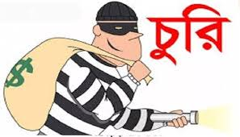
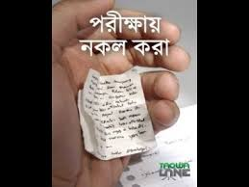
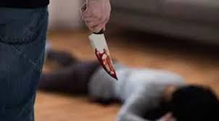
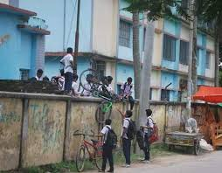
যেসব কাজ কিশোর অপরাধের পর্যায়ে পড়ে সেগুলো হচ্ছে-
একক কাজ
বোমাবাজি
কিশোর অপরাধ বলতে কী বোঝ লিখ?
স্কুল পালানো
খুন
ইভটিজিং

Slide 8
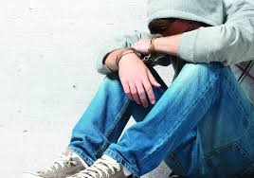
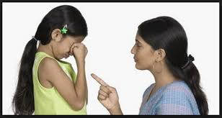

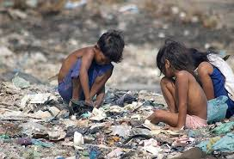
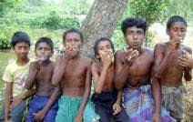
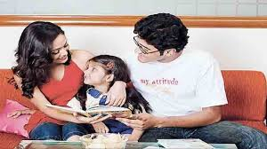
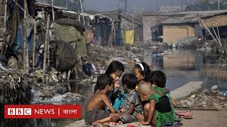
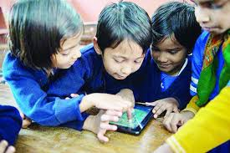

কিশোর অপরাধের কারণ
অতিরিক্ত শাসন
একাকীত্ব
দারিদ্র্যতা
সঙ্গদোষে
আদর যত্নের অভাব
মোবাইলও ইনটারনেটের অপব্যবহার
বস্তির পরিবেশ

Slide 9
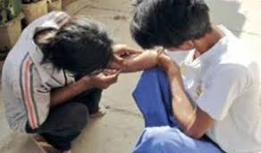
জোড়ায় কাজ
কী কী কারণে শিশু-কিশোরদের অপরাধী করে তোলে?উল্লেখ কর।

Slide 10
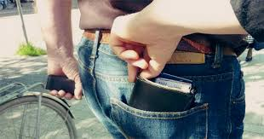
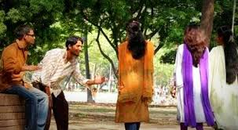
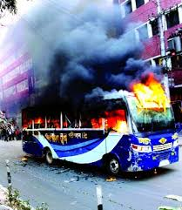
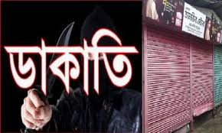
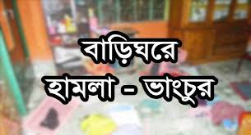
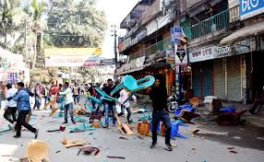
কিশোর অপরাধের প্রভাব
পকেটমার
মেয়েদের উত্যক্ত
অগ্নিসংযোগ
দোকান লুটপাট

Slide 11
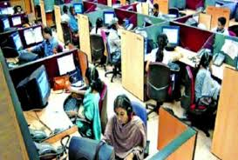
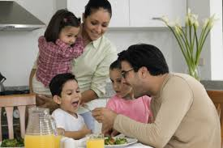
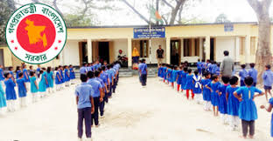
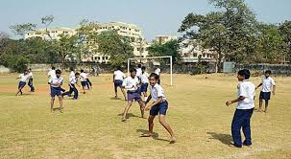
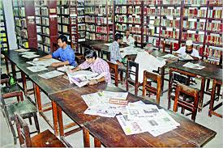
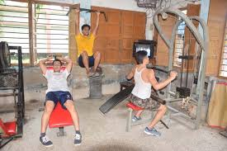
কিশোর অপরাধ প্রতিরোধের উপায়
শিক্ষার সুযোগ
অভিভাবক সচেতনতা ও দায়িত্ব
খেলার মাঠ
আর্থ-সামাজিক কর্মসূচি
কিশোর অপরাধের প্রবণতার একটি প্রধান কারণ পরিবারের দারিদ্র্য।সে জন্য অভিভাবকদের জন্য কর্মস্সংস্থানের সুযোগ সৃষ্টি ও পারিবারের আর্থিক অবস্থার উন্নতি ঘটাতে হবে।এ ব্যাপারে সরকার এবং বেসরকারি সংস্থাকে এগিয়ে আস্তে হবে।
পরিবারের সন্তানদের সুস্থ মানসিক বিকাশের উপযুক্ত পরিবেশ সৃষ্টি করতে হবে।তাদের চলাফেরার উপর নজর রাখতে হবে। সনতানদের সংগে সহজ ও স্বাভাবিক সম্পর্ক
গড়ে তুলতে হবে।
পাঠাগার স্থাপন করতে হবে
ব্যায়ামাগার স্থাপন করতে হবে

Slide 12
দলগত কাজ
কিশোর অপরাধ রোধে কী কী পদক্ষেপ গ্রহণ করা যেতে পারে তার একটি তালিকা তৈরি কর।

Slide 13
মূল্যায়ন
১। আমাদের দেশে কিশোর অপরাধের প্রধাণ কারণ কী?
২। কিশোর অপরাধ বলতে কী বোঝ?
৩। কিশোর অপরাধের পর্যায়ে পড়ে এমন পাঁচ টি কাজের নাম বল।
৪। বাংলাদেশে কিশোর অপরাধের বইয়স সীমা কত বছর?

Slide 14
বাড়ির কাজ
কিশোর অপরাধ সামাজিক জীবনে কী ধরণের প্রভাব ফেলতে পারে বলে তুমি মনে কর ?

Slide 15
You should good luck
Thanks

